Slide 1

의류 쇼핑몰
데이터 인프라 구축
2팀 김건호

Slide 2
목차
1
프로젝트 개요
2
프로젝트 계획
3
구현
4
향후 계획

Slide 3

Part 1
프로젝트 개요

Slide 4

QUESTION.
왜 필요할까?
데이터 분석

Slide 5


Part 1
프로젝트 개요
자원 배분의 비효율성
고객 및 시장 이해도 저하
의사 결정의 질적 저하
시장 대응 지연
데이터 분석의 부재?
성장 저해 및 경쟁력 상실

Slide 6
Part 1
프로젝트 개요
데이터 기반 의사결정을 통한
새로운 비즈니스 기회 발굴 및 경쟁력을 강화
비즈니스 성장 촉진
및 경쟁력
데이터 기반
의사결정
인사이트를 도출하여 그에 따른 데이터 기반 의사결정
인사이트
도출
필요한 데이터 인사이트 도출 및 시각화
지표 산출을 통해 의사 결정에 반영

Slide 7
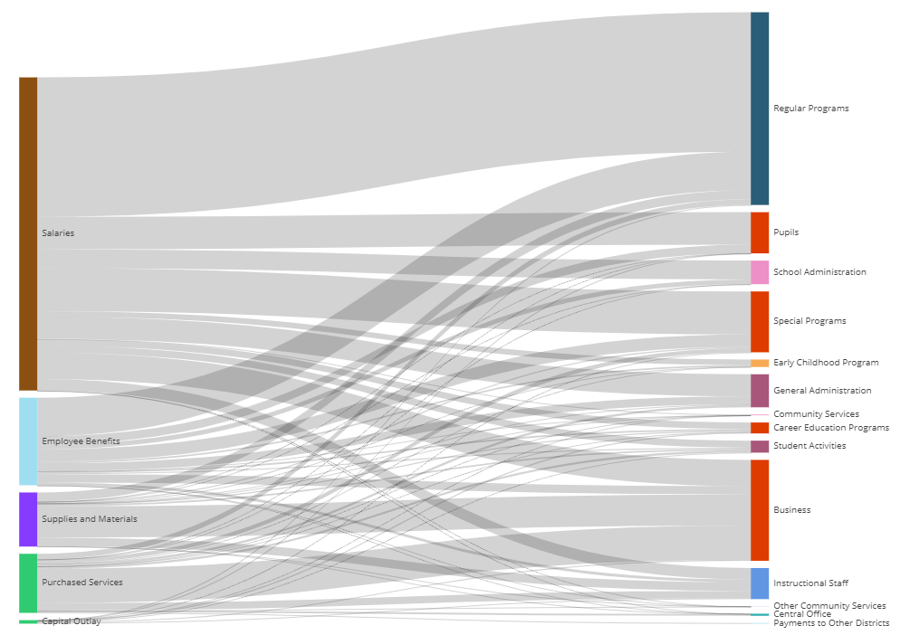
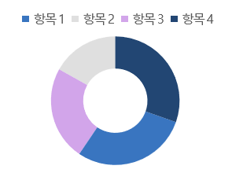
Part 2
프로젝트 개요
데이터 분석을 통해 얻을 수 있는 인사이트
XXXX년도 4분기 카테고리별 판매율
연령대별 유입 경로
실적, 선호도와 같은 데이터를 한 눈에 정리
-> 마케팅 전략, 프로세스 개선에 데이터 이용 가능

Slide 8
Part 1
프로젝트 개요
1
2
3
고객 인사이트
의사 결정 개선
경쟁력 강화
고객 데이터 분석 및
인사이트 도출
마케팅 실천
고객 만족도 증가
리스크 관리
효율성 극대화
시장 데이터, 경쟁 분석
경쟁 우위 선점
변화에 신속 대응

Slide 9

Part 2
프로젝트 계획

Slide 10

QUESTION.
무엇이 필요할까?

Slide 11
Part 2
프로젝트 계획
현황 분석
아키텍처 구조로 인한 문제
데이터 분석 인프라 부족
단일 장애 지점 위험에 따른 시스템 중단 위험
트래픽 처리 단위 분리 필요
개발,유지보수에 있어 계층별 역할 분리 필요
데이터 통합 시스템 부족으로 인한 데이터 중복, 불일치 문제
분석 도구 및 인프라 부족으로 인사이트 도출이 제한됨
증가하는 데이터 양으로 인한 데이터 처리 속도 저하, 운영 비효율 발생
서비스와 인프라의 종속성 문제
대응 프로세스 부재
서비스와 인프라 간의 강력한 종속성으로 인한 관리, 확장의 어려움
데이터 인사이트에 따른 전략을 빠르게 적용시킬 수 없는 문제점
빠르게 변하는 시장 트렌드에 대비, 대응이 어려움
문제를 감지하는 모니터링 시스템 부재
서비스를 빠르게 적용할 시스템이 필요함

Slide 12
Part 2
프로젝트 계획
목표
인터페이스와 로직 계층 분리
백업을 통한 위험 방지
컨테이너 환경 구축
적절한 인사이트 도출 및 대시보드 구성
데이터 분석 워크플로우 구축
쇼핑몰 인프라
데이터 분석
클라우드 환경
대응 프로세스
고가용성 및 안정성을 확보할 수 있는 클라우드 환경 구축
빠르게 대응할 수 있는 모니터링 시스템 구축
CI/CD를 통한 빠른 개선 프로세스

Slide 13
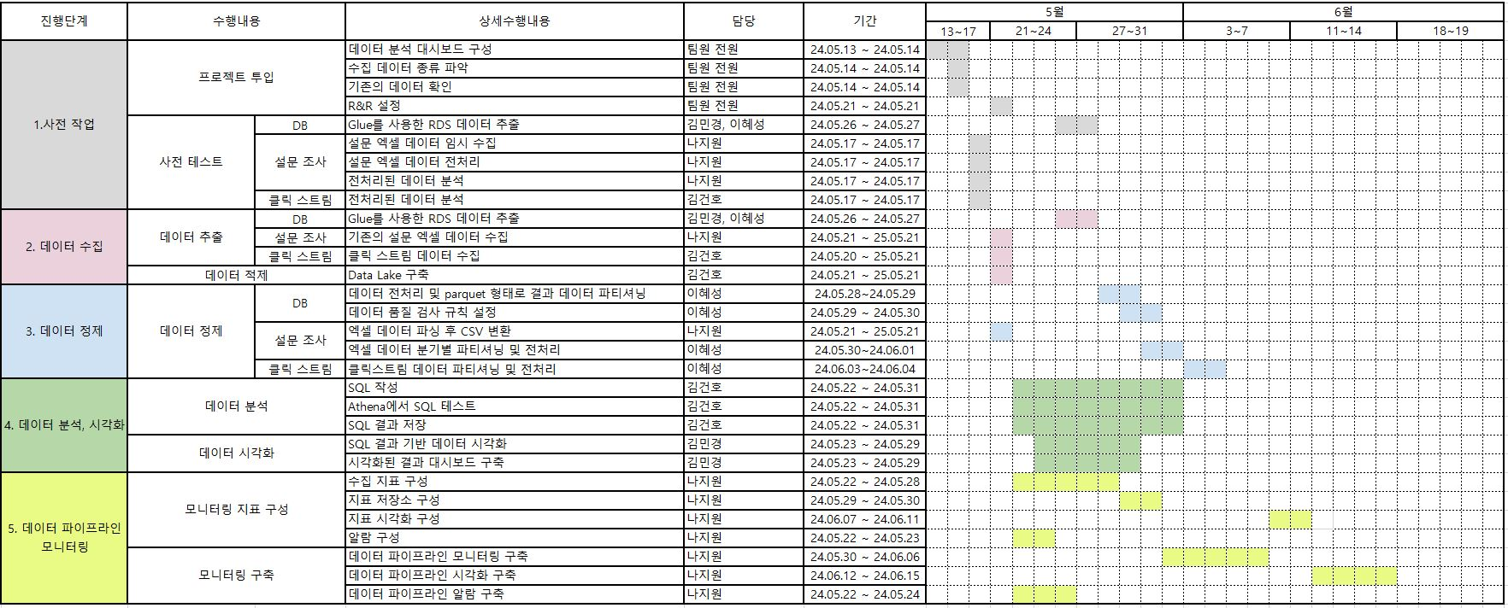
Part 2
프로젝트 계획
일정(WBS)

Slide 14
Part 2
프로젝트 계획
데이터 분석 흐름
데이터 수집 및 저장
데이터 시각화 및 인사이트 도출
수집
분석
시각화
데이터 전처리 및 분석

Slide 15
Part 2
프로젝트 계획
수집 데이터 종류
설문조사
고객 정보
로그 정보
유입경로 및 선호도 기반
기존 데이터와 비교
거주 지역 및 나이, 성별과
같은 고객 정보
세션 정보 및 로그 정보

Slide 16
Part 2
프로젝트 계획
기대효과
안정적 인프라
운영
효과적인
인사이트 도출
빠른 시장 대응력

Slide 17

Part 3
구 현
ⓒSaebyeol Yu. Saebyeol’s PowerPoint

Slide 18

QUESTION.
어떻게 구현했나?

Slide 19
Part 3
구현
[ ]
전체 구성도

Slide 20
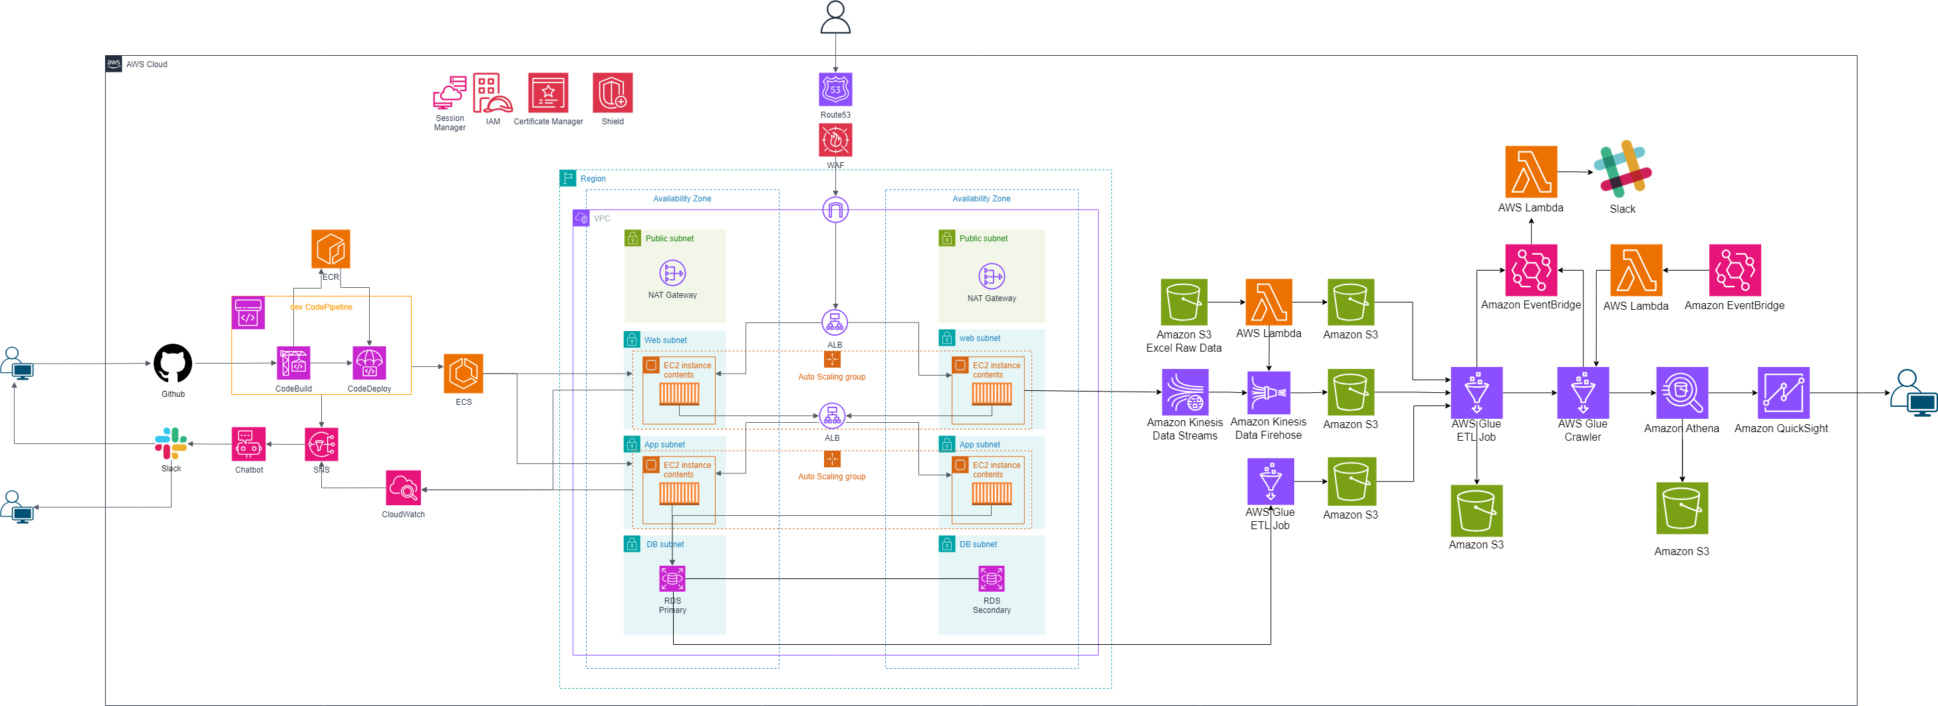
Part 3
구현
3tier
컨테이너

Slide 21
Part 3
구현
[ ]
3tier

Slide 22
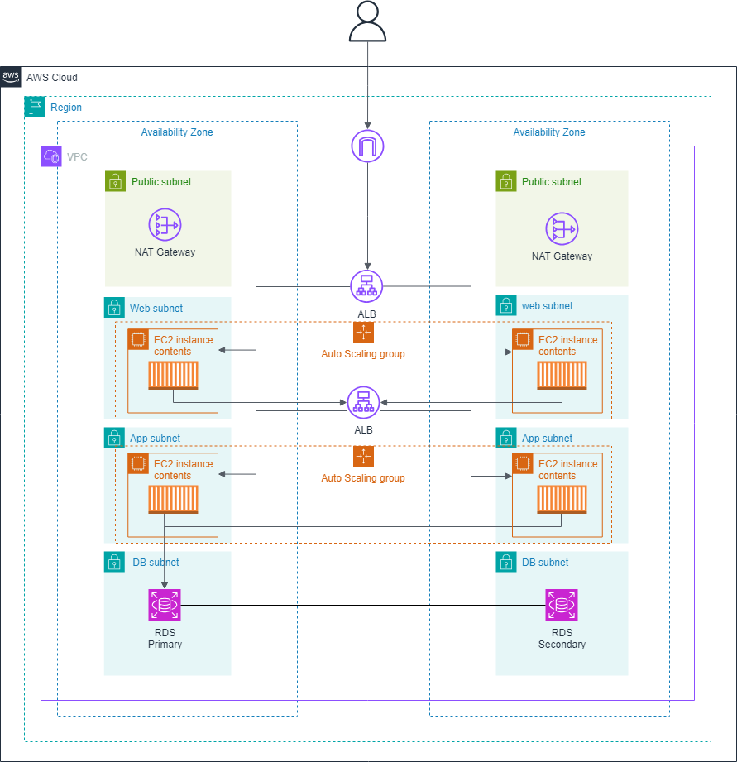
Part 3
구현
Web, app, db 3계층 분리
부한 분산을 위한 로드밸런싱
고가용성을 위한 오토스케일링
3tier
컨테이너
관리를 위한 ECS 오케스트레이션 툴
백업
RDS active standby를 통한 백업 전략

Slide 23
Part 3
구현
[ ]
데이터 분석

Slide 24
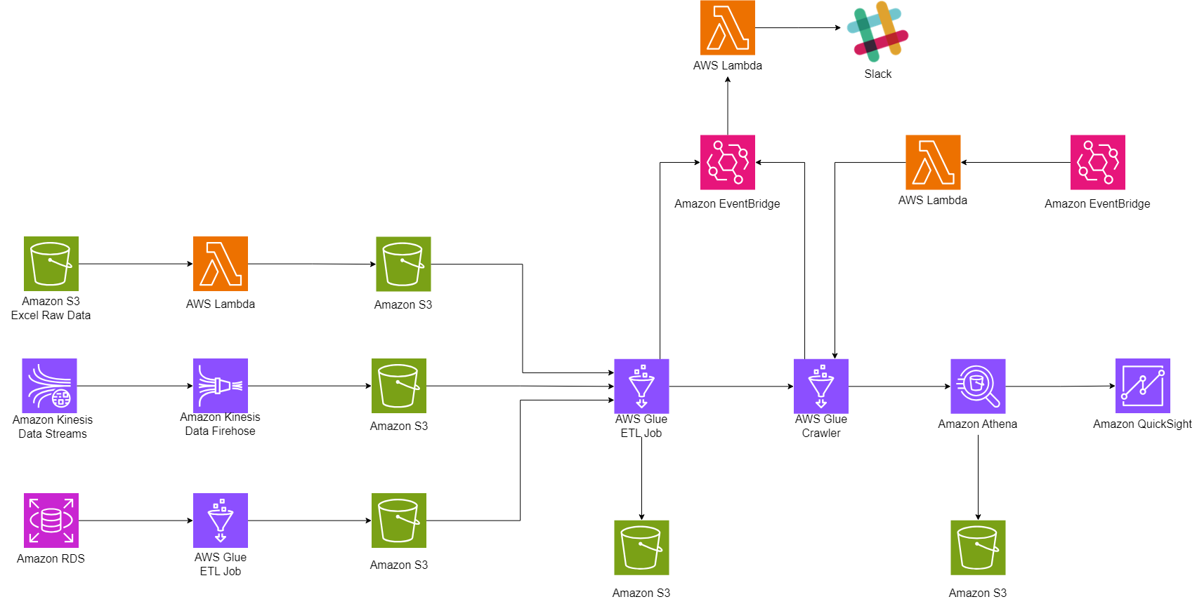
Part 3
구현
유입경로, 선호도 조사
기존 데이터와 비교하여 인사이트 도출
설문조사
성별, 나이, 국가와 같은 고객 정보
고객 성향이나 매출과 같은 정보 파악
고객 정보
세션 및 로그 정보 수집
시간대별 클릭, 세션 유지 시간 정보 파악
로그 정보

Slide 25
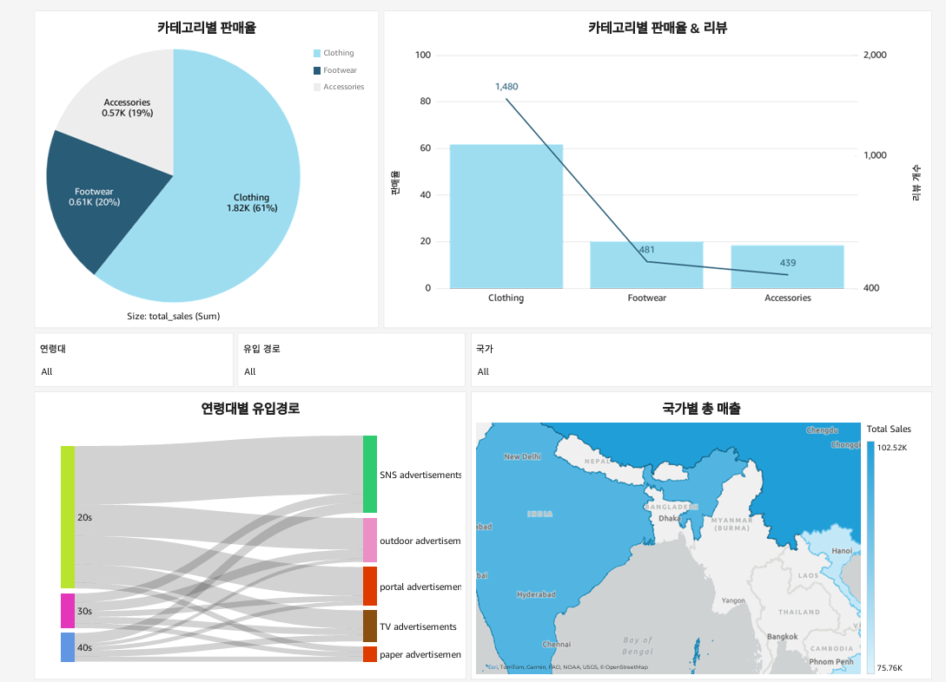
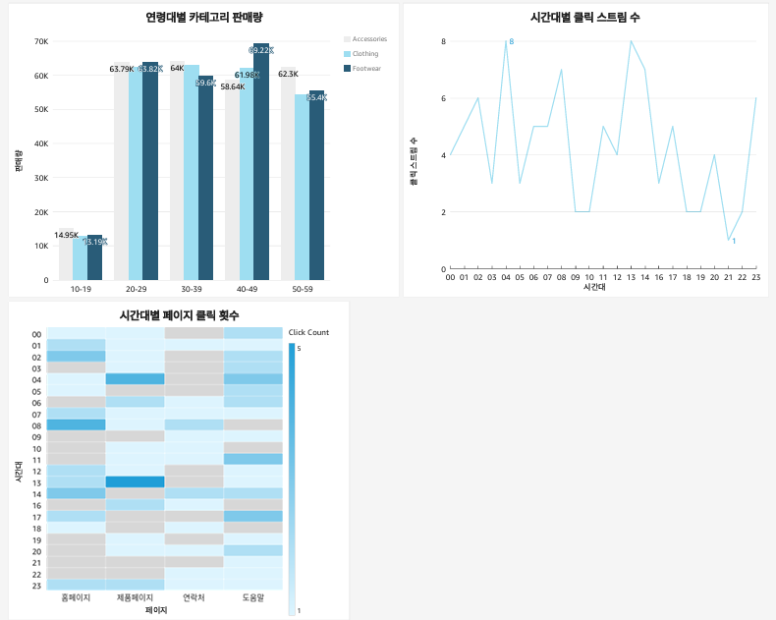
Part 3
구현
대시보드

Slide 26
Part 3
구현
[ ]
CI/CD

Slide 27
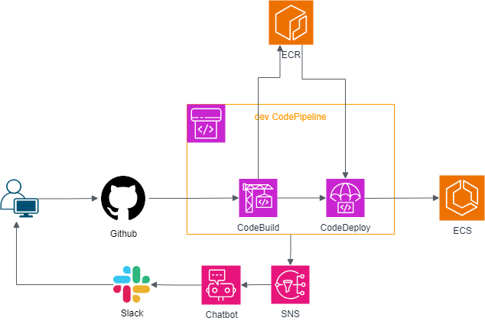
Part 3
구현
Github를 통한 코드 버전 관리
Codepipeline을 통한 파이프라인 구성
프라이빗 레지스트리
파이프라인
알림
Code pipeline 상태 체크 알림 설정

Slide 28
Part 3
제목을 입력하세요
[ ]
모니터링

Slide 29
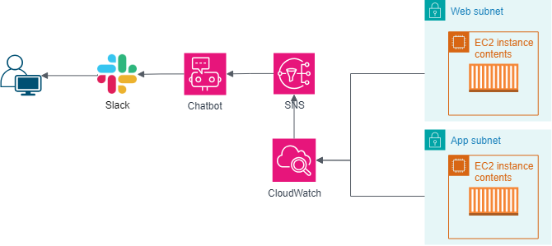
Part 3
구현
CPU 사용률 기준
시간대별 부하 파악 및 개선으로 다운타임 방지
지표
이미지
저장소
알림
설정 기준 사용률 초과 시 알람 트리거

Slide 30

Part 4
향후 계획
ⓒSaebyeol Yu. Saebyeol’s PowerPoint

Slide 31
Part 4
향후 계획
항목 | 내용 | 내용 | 내용
3tier | 내용을 입력하세요 | 내용을 입력하세요 | 내용을 입력하세요
CI/CD | 내용을 입력하세요 | 내용을 입력하세요 | 내용을 입력하세요
모니터링 | 내용을 입력하세요 | 내용을 입력하세요 | 내용을 입력하세요
백업 | 내용을 입력하세요 | 내용을 입력하세요 | 내용을 입력하세요
데이터 분석 | 내용을 입력하세요 | 내용을 입력하세요 | 내용을 입력하세요

Slide 32
감사합니다
Q&A

